Slide 1
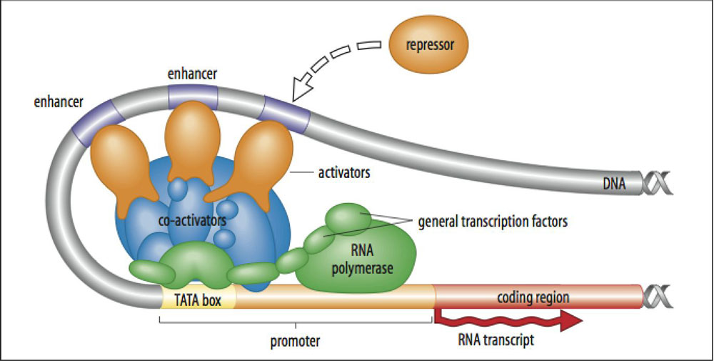
estrutura do gene e transcrição gênica 28-maio-2020
QBQ 0313 – Nutrição Noturno

Slide 2
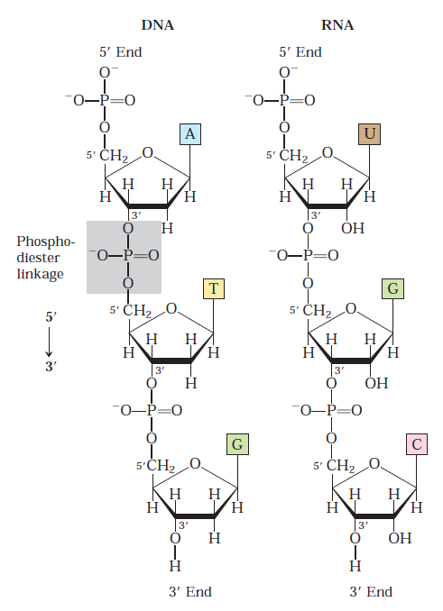
DNA e RNA
Na aula anterior, abordamos a estrutura dos ácidos nucleicos
Existem dois tipos, o DNA e o RNA
O ácido deoxiribonucleico (DNA) e o ácido ribonucleico (RNA) são polimeros de nucleotídios.
A diferença entre DNA e RNA é de apenas uma hidroxila na molécula de ribose (círculos)
No RNA, ao invés da timina, encontra-se a uracila (setas)

Slide 3
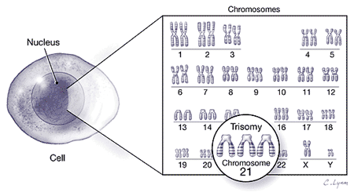
O DNA e o genoma
O conteúdo de DNA de uma célula e chamado de genoma
Bactérias, fungos, plantas e animais, tem genomas de tamanhos diferentes
Organismos da mesma espécie tem o mesmo genoma e o mesmo número de cromossomos
O genoma humano tem 3 bilhões de nucleotídeos (pares de bases) distribuídos em 23 cromossomos
Nós temos duas cópias de cada cromossomo, uma do pai e outra da mãe

Slide 4
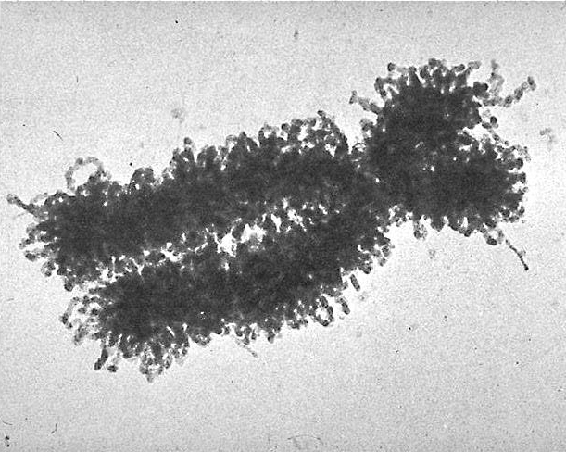
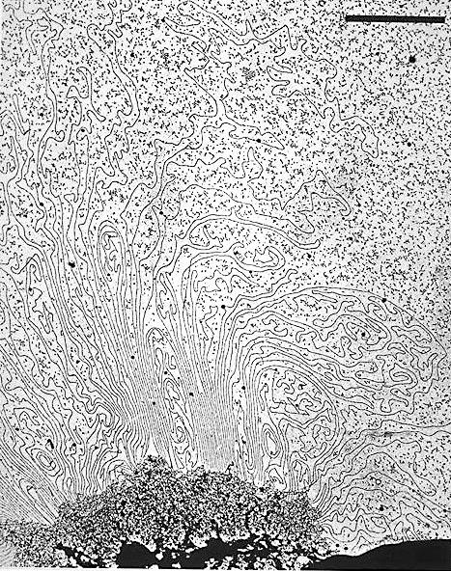
Cromossomos e o DNA
Em média, o DNA de uma única célula humana, se desenovelado, tem ~5cm de comprimento.
Você tem ~10 trilhões de células; se cada molécula de DNA fosse amarrada umas as outras, você obteria uma filamento com 1.190 milhões de Km. Suficiente para ir e voltar da lua 1.500!
Como um fita de DNA tão longa pode caber dentro de uma célula???

Slide 5
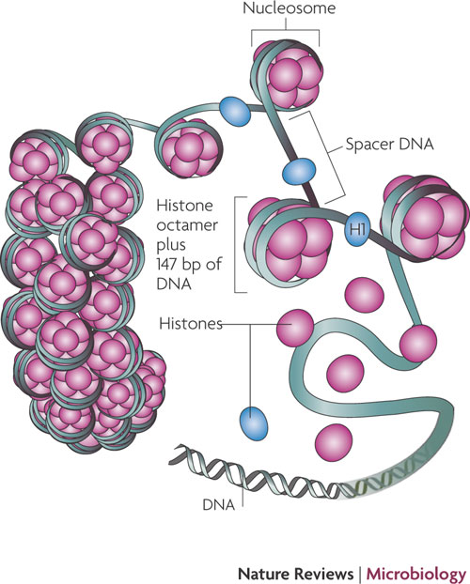
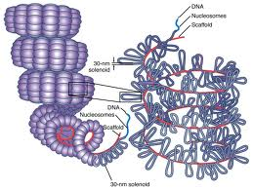
Cromossomos e o DNA
Isto é possível, porque dentro da célula o DNA está empacotado
Proteínas especiais (histonas) se ligam ao DNA e sua fita é "enrolada" em torno destas proteínas
Estas unidades são chamadas de nuclossomos
É desta forma, compactada, que o DNA cabe dentro da célula

Slide 6
E o RNA?

Slide 7
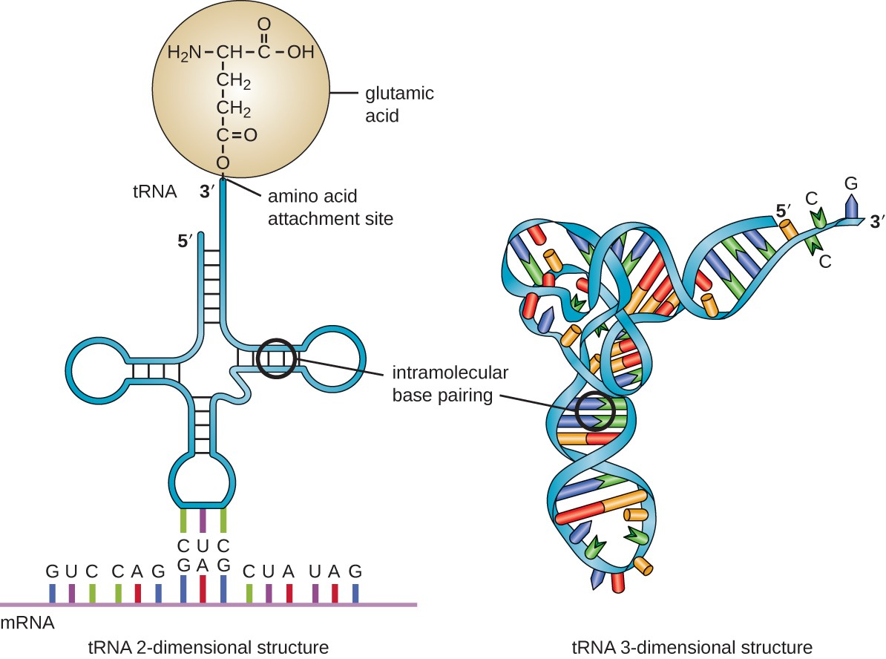
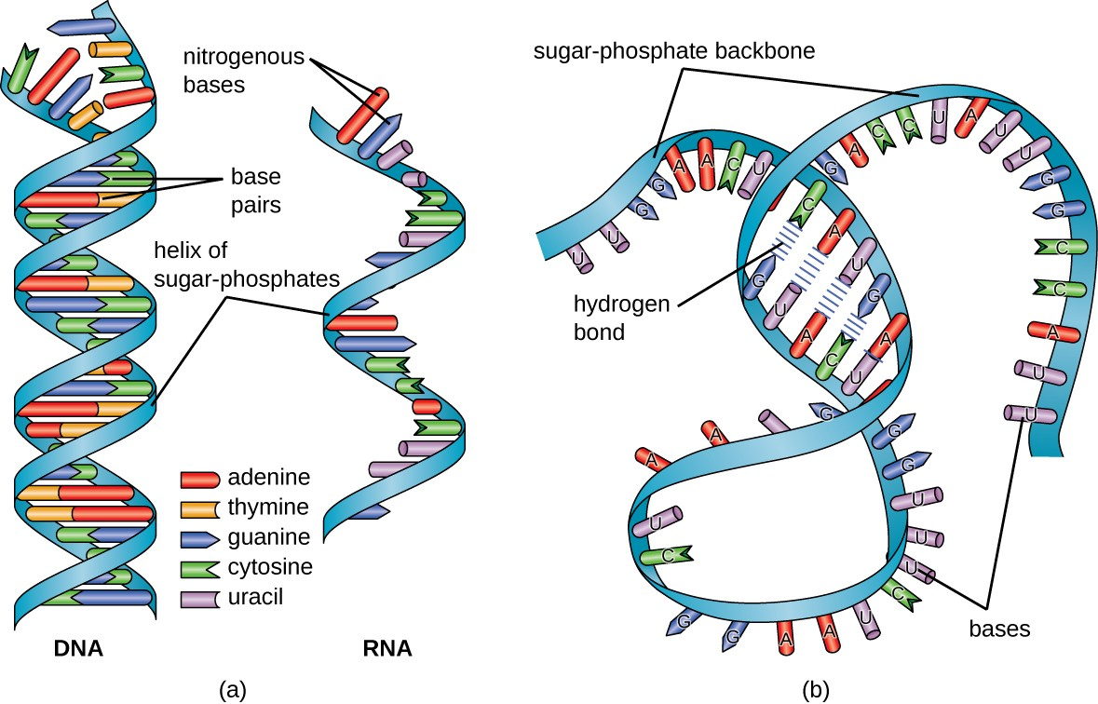
O RNA
O RNA não forma uma dupla hélice
Porém, moléculas de RNA podem assumir estruturas secundárias
Por exemplo, o ribossomo, importante para a síntese de proteínas, é formado por RNA

Slide 8
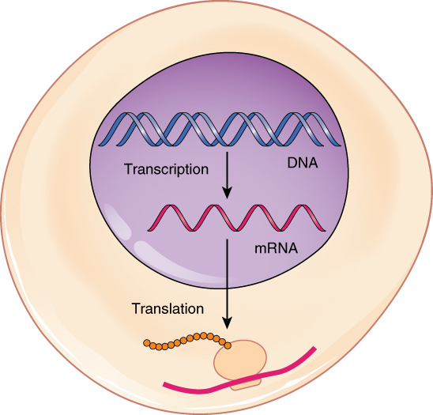
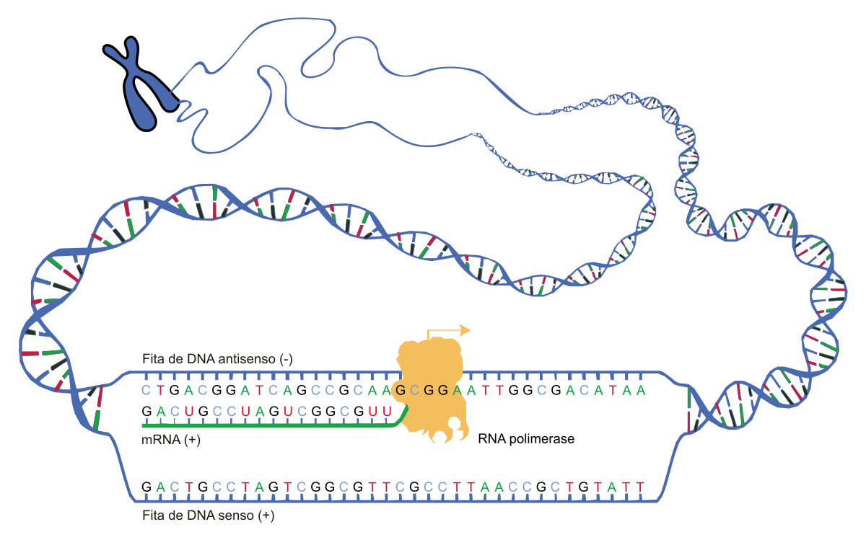
Transcrição e a RNA polimerase
Uma das funções mais importantes do RNA é transmitir a informação contida no DNA para a síntese de proteínas
Isto é feito através do RNA mensageiro (mRNA)
E pela enzima RNA polimerase
Esta enzima, lê a informação contida no DNA e a converte numa molécula de RNA

Slide 9
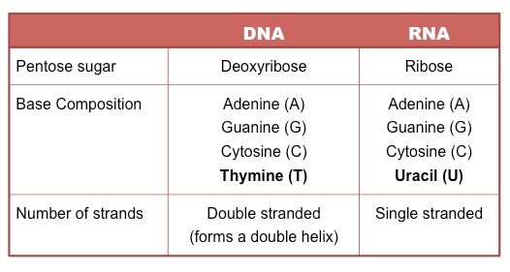
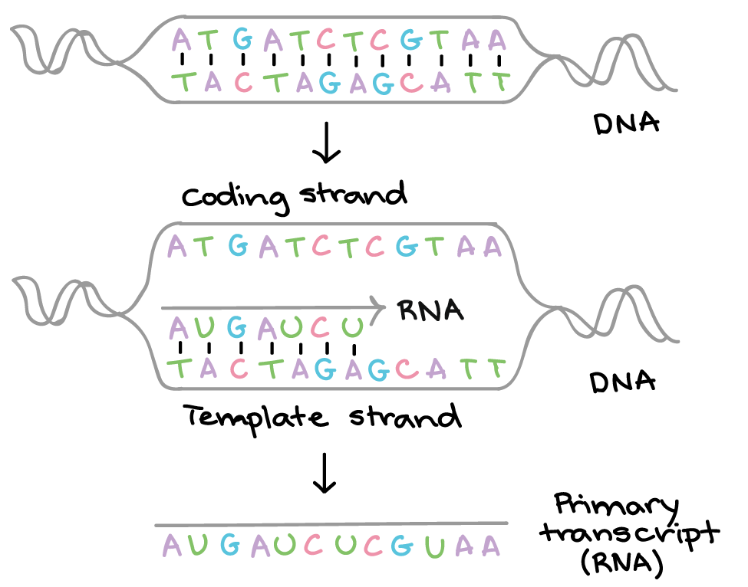
A sintese do RNA é feita com base na sequência do DNA
A síntese da molécula de RNA é feita de acordo com a sequência do DNA
Paras os nucleotídeos C, G e T, o RNA utiliza as mesma bases do DNA (G, C e A)
Porém, quanda a RNA polimerase encontra um A, ela incorpora um U (uracila)

Slide 10
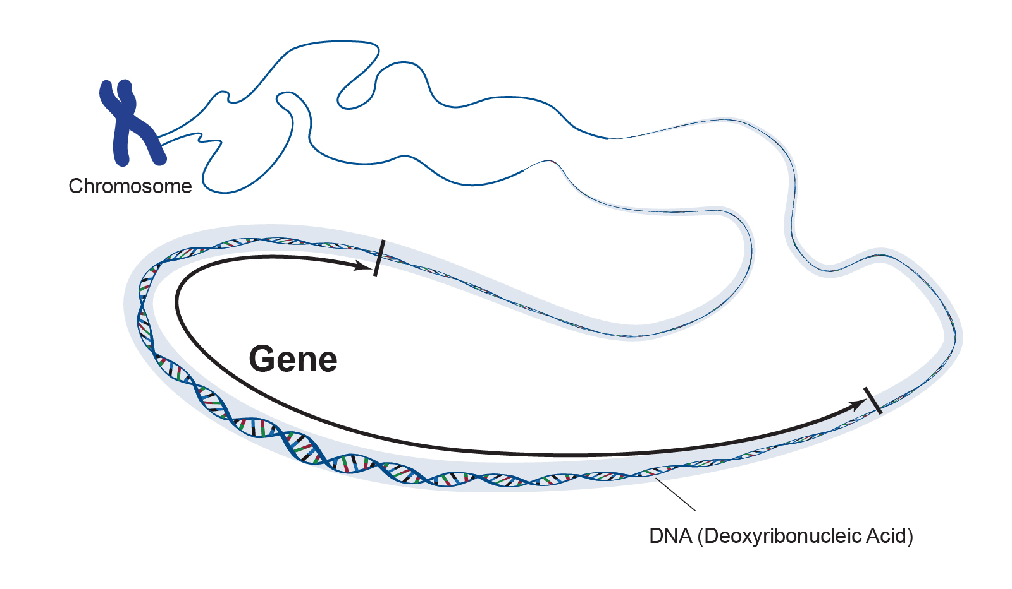
O que é um gene?
Nem todo o DNA é utilizado pela célula para produzir RNA ou proteína. Acima de tudo, um gene é uma região discreta do DNA (figura abaixo)
É uma região, unidade, do DNA que quando transferida (hereditariamente) para o(a) filho(a), determina uma característica biológica
É uma região, unidade, do DNA responsável pela produção de um RNA e/ou proteína
De forma geral um gene tem uma região regulatória/promotora e uma região contendo a informação. A região regulatório permite controlar quando o gene é expresso

Slide 11
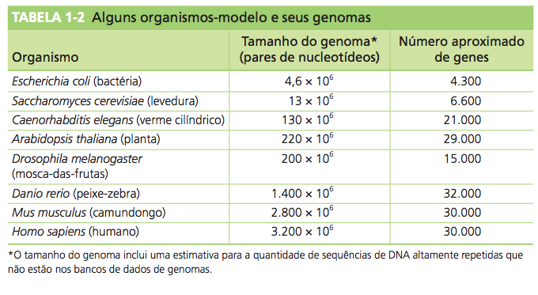
Qual o significado do tamanho de um genoma?
O conjunto de todo o DNA de um organismo é o seu genoma
Humanos tem um genoma de 3x10⁹ pb (pares de bases) (genoma haploide, ou seja, contando apenas uma cópia de cada cromossomo)
Uma bactéria Escherichia coli, encontrada no nosso intestino, tem um genoma bem menor, de 5x10⁶ pb
Porém, apesar da grande diferença no tamanho do genoma, apenas uma parte do genoma contem genes
Temos mais ou menos 30.000 genes, que ocupam apenas 1% do nosso genoma. O restante, são regiões estruturais e regulatórias
Já a bactéria Escherichia coli utiliza uma percentagem maior do seu genoma com genes: mais de 90%!

Slide 12
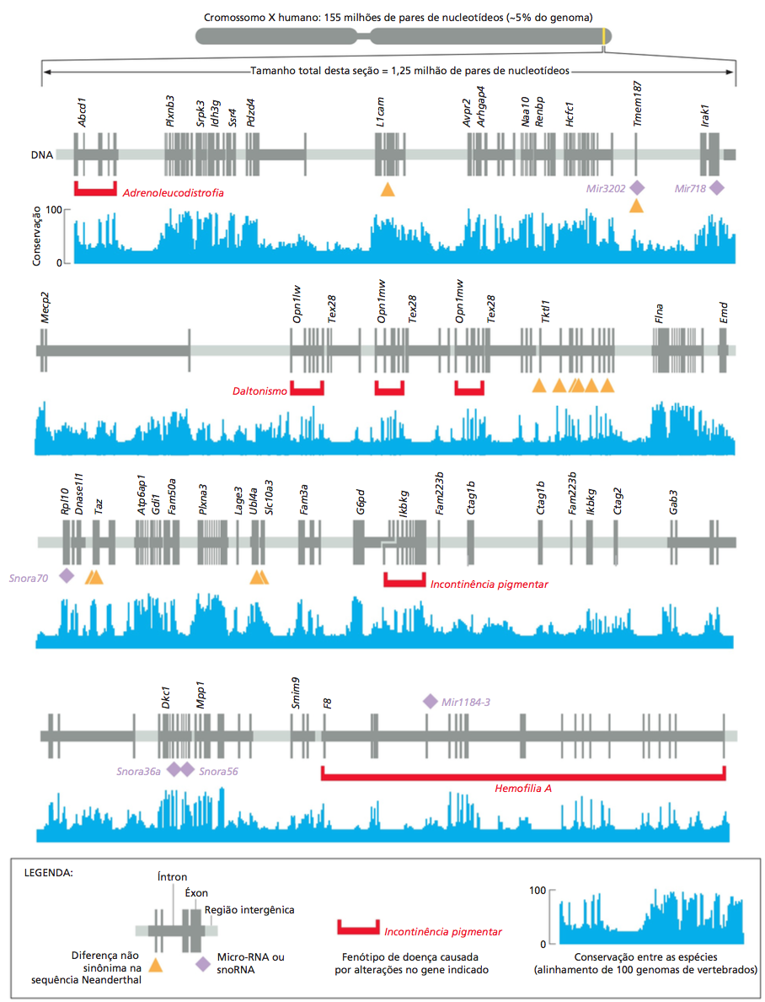
O que é um gene
Ao lado está a representação de um pequena região do cromossomo X humano
Estão indicados os genes, que geralmente recebem abreviações do tipo Abcd1, Plxnb3 etc
Em azul, está indicada a conservação do DNA entre espécies. Isto é, se a sequência do DNA nesta região é mais parecida ou diferente da de outros animais (espécies)
Note que um gene humano é composto de exons e introns (vamos valar disto logo adiante)
Entre um gene e outros, temos as regiões intergênicas (cinza claro)
Em vermelho, está indicados genes importante para algumas doenças

Slide 13
Direção da transcrição
Um gene pode ser lido e convertido em mRNA a partir de ambas as fitas do DNA.
Ou seja, alguns genes são lidos da fita 5' – 3' e outros da fita oposta, 3' – 5' .

Slide 14
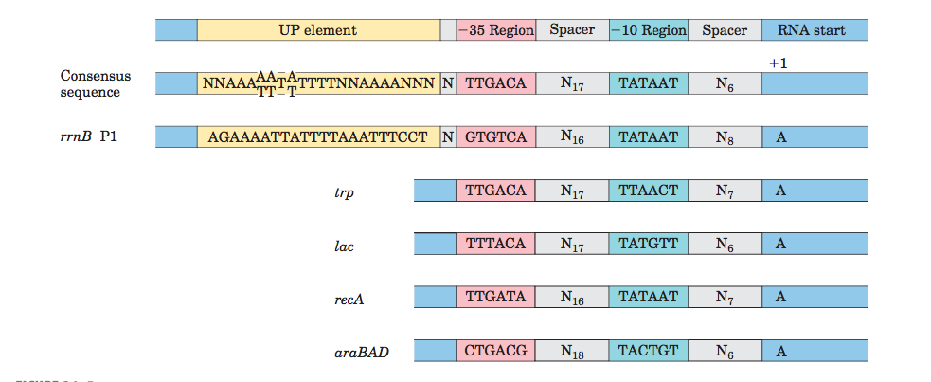
Os fatores de transcrição e a regulação gênica
Bactérias utilizam fatores de transcrição do tipo sigma para controlar a expressão de vários genes. Abaixo, está ilustrado um promotor típico para o fator sigma-70
Todos os promotores apresentam regiões com sequências do DNA conservadas (p.ex. TATA-box) que se encontram em posições específicas. Por exemplo, o TATA-box (região rica em T e A) localiza-se a -10 pares de bases antes do início da transcrição
Estas regiões são importantes para que o fator de transcrição se ligue e recrute a RNA polimerase

Slide 15
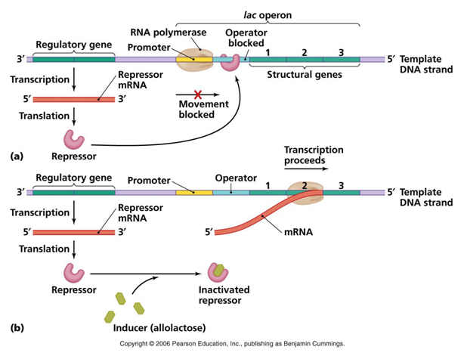
O início da transcrição em procariotos
Mas como controlar a expressão de um gene?
O operon lac é um bom exemplo do controle da expressão gênica em bactérias
Quando não há o açúcar lactose no meio, a bactéria não precisa produzir as enzimas que metabolizam este açúcar
Por isso, os genes (representados como 1, 2 e 3 – verde) não precisam ser transcritos em mRNA

Slide 16
O início da transcrição em procariotos
Neste caso, a proteína repressora, codificada pelo gene regulador, liga-se ao promotor e impede que a RNA polimerase leia o DNA e produza o mRNA
Porém, na presença de lactose, esta se liga a proteína repressora, impedido que esta se ligue ao promotor
Note que o gene da proteína repressora é CONSTITUTIVO. Isto é, este gene está sempre ligado, produzindo mRNA e a proteína repressora

Slide 17
O início da transcrição em procariotos
Já os genes 1, 2 e 3 do operon lac, são induzidos pela presença da lactose
Ou seja, sem lactose no meio, o mRNA não é produzido
O termo operon se deve pelo fato das bactérias produzirem um único mRNA para mais de uma proteína
Em organismos eucariotos, isto é diferente.

Slide 18
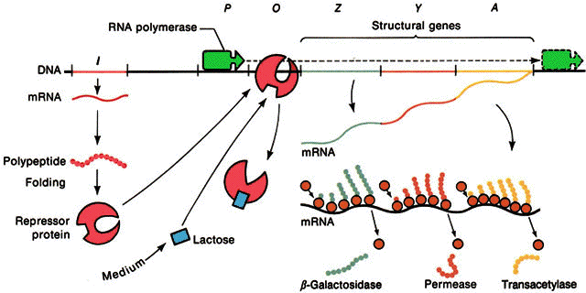
O mRNA de procariotos pode ser policistrônico
O operon Lac ilustra outra característica importante do muitos RNA mensageiros (mRNA) de organismos procariotos (bactérias): eles podem conter mais de um gene
Desta forma, bactérias "economizam" e utilizam o mesmo promotor para expressar mais de um gene, e produzir mais de uma proteína. Geralmente, este genes estão correlacionados na função e importância para a célula
Portanto, dizemos que o mRNA é monocistrônico, quando ele carrega a informação para produzir apenas uma proteína; e policistrônico, quando ele contém informação para produzir mais de uma proteína
mRNA monocistrônico
mRNA policistrônico

Slide 19
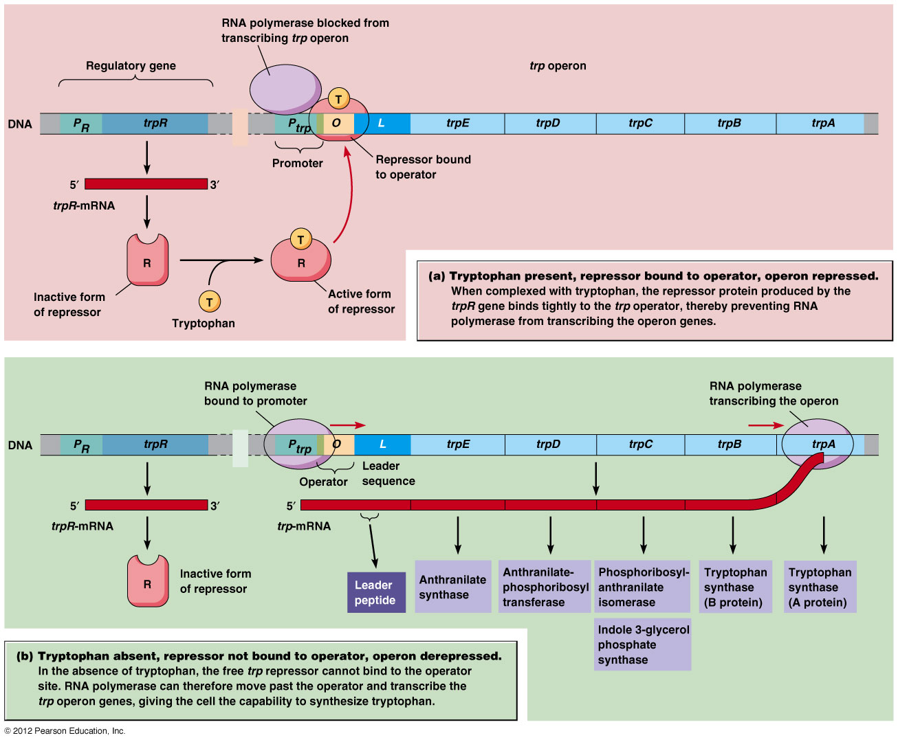
Os fatores de transcrição e a regulação gênica
No caso dos genes para a síntese do aminoácido triptofano, ocorre o oposto
Quando há um excesso deste aminoácido, o triptofano se liga a proteína repressora
Isto faz com que o repressor fique ativo e se ligue ao DNA, inibindo a transcrição
Quando acaba o triptofano, a proteína repressora é inativada, ativando a expressão gênica

Slide 20
Intermezzo!

Slide 21
Os fatores de transcrição e a regulação gênica em eucariotos
Da mesma forma que organismos procariotos, os organismo eucariotos não precisamos de todos eles ao mesmo tempo, nem em todas as células e tecidos
Porém, a regulação gênica em organismos eucariotos é bem mais complexa
Uma diferença importante é que temos um promotor para cada gene
Nós (e todos os organismos eucariotos) não produzimos mRNA policistrônico

Slide 22
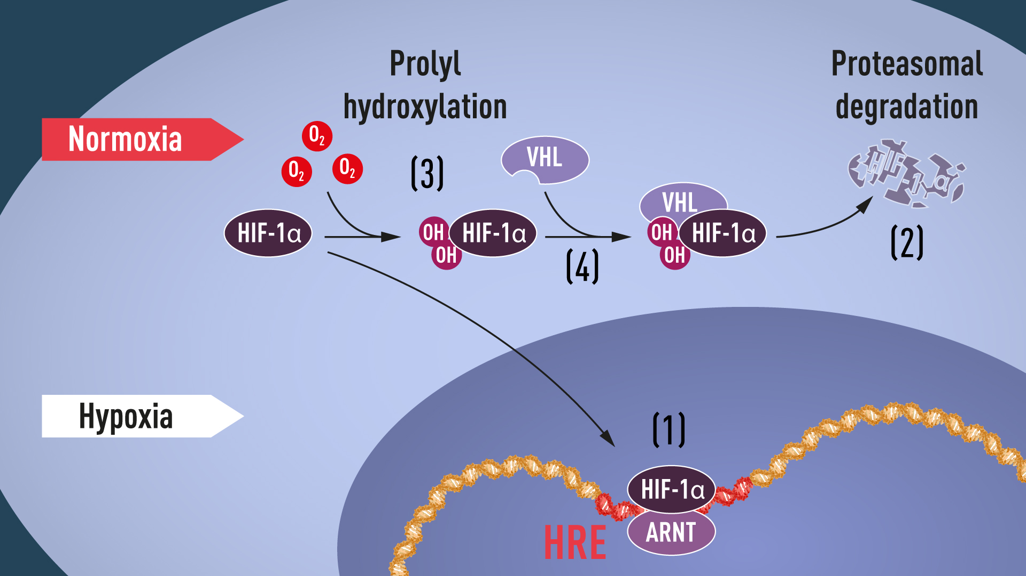
Regulação gênica em eucariotos: resposta ao oxigênio
A regulação gênica em eucariotos é bem mais complexa
Vamos ver dois exemplos
Um deles é a resposta a oxigênio, mecanismo que foi desvendado por 3 pesquisadores
Eles receberam o prêmio Nobel em Medicina e Fisiologia em 2019 pela suas contribuições
www.nobelprize.org/prizes/medicine/2019/advanced-information/

Slide 23
Regulação gênica em eucariotos: resposta ao oxigênio
Nossas células produzem, constantemente (constitutivamente), uma proteína chamada HIF (hypoxia inducible fator)
Porém, o HIF é hidroxilado por uma enzima chamada PHD (prolina hidroxilase), e isto faz com que ele seja imediatamente degradado
Porém, se faltar oxigênio (hipóxia), não haverá substrato (O2) para hidroxilar o HIF
Desta foram, ele não é degradado e consegue entrar no núcleo da célula
Como ele é um fator de transcrição, ele se liga a vários genes relacionados com a falta de oxigênio, ativando-os
Ou seja, a célula começa a produzir mRNA e proteínas importante para combater a hipóxia
www.nobelprize.org/prizes/medicine/2019/advanced-information/

Slide 24
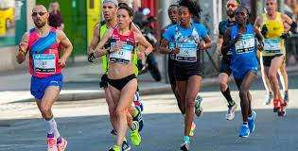
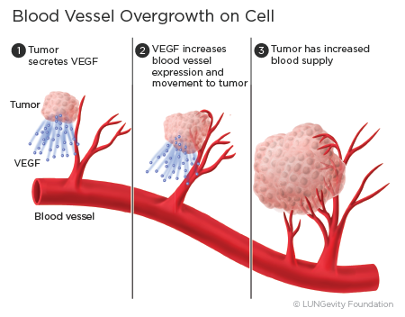
Transcrição gênica e angiogênese
Entre este genes, estão enzimas do metabolismo, por exemplo, durante um exercício físico intenso (correr uma maratona)
E até mesmo, em casos de hipóxia muito forte, a indução da angiogênese (formação de vasos sanguíneos)
Isto permite que mais oxigênio seja levado para os tecidos com hipóxia
Este mesmo mecanismo é utilizado pelo câncer
Quando um tumor cresce, a falta de oxigênio induz a formação de vasos sanguíneos para alimentar o tumor
Por isso, dizemos que os tumores são dependentes da angiogênese

Slide 25
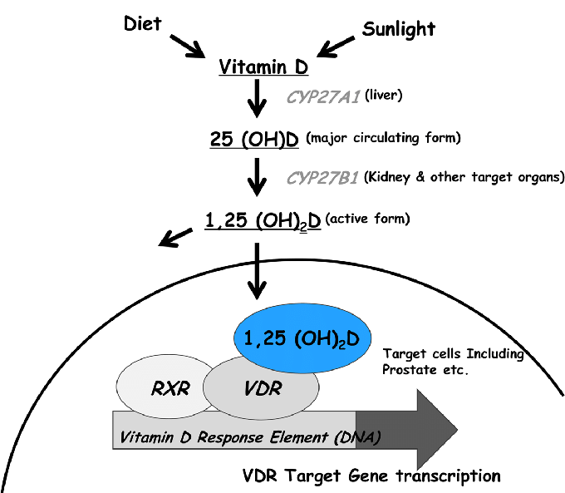
Regulação gênica em eucariotos: vitamina D
Outro exemplo interessante é o caso da vitamina D
A vitamina D é um importante ativador da expressão gênica
A vitamina D é metabolizada no organismo e convertida em 1-alfa, 25-hidroxi-vitamina D3
O 1,25(OH)2D é a forma ativa da vit. D
O 1,25(OH)2D entra no núcleo e liga-se um fator de transcrição chamado de "VDR" (vitamin D receptor)
O complexo 1,25(OH)2D/VDR liga-se ao promotor (chamado de "vitamin D responsive elements), recruta a RNA polimerase e inicia a transcrição gênica
Em resumo, genes que tiverem um promotor de vitamina D, irão ser ativados na presença desta vitamina

Slide 26
A transcrição gênica em eucariotos é bastante complexa
Por isso, diferentes fatores de transcrição são produzidos, ligando e desligando genes específicos
Quando fatores de transcrição se ligam ao DNA, eles atraem a RNA polimerase, iniciando a transcrição
Porém, como vocês podem ver na imagem abaixo, existem outros elementos, como proteínas repressoras que podem inibir a transcrição;
Certas regiões do DNA, próximas ao promotor podem aumentar a expressão gênica (enhancers)
Porém, não iremos nos preocupar com este detalhes neste curso

Slide 27
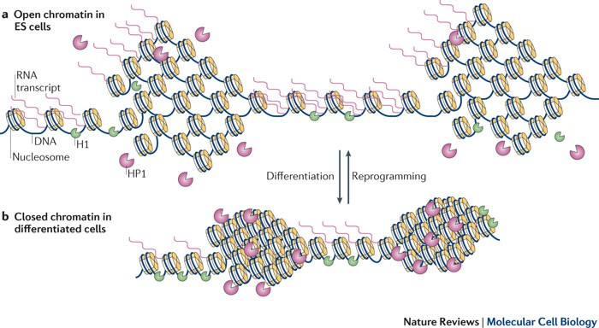
Cromatina: eucromatina e heterocromatina
Outro aspecto importante que regula a transcrição gênica é o estado da cromatina
Quando o DNA está todo empacotado ele é chamado de heterocromatina
Genes dentro da heterocromatina não são acessíveis aos fatores de transcrição e à RNA polimerase. Por isso, não são transcritos
Já na eucromatina, os nucleossomos estão mais afastados, permitindo o acesso dos fatores de transcição ao promotor, assim como da RNA polimerase

Slide 28
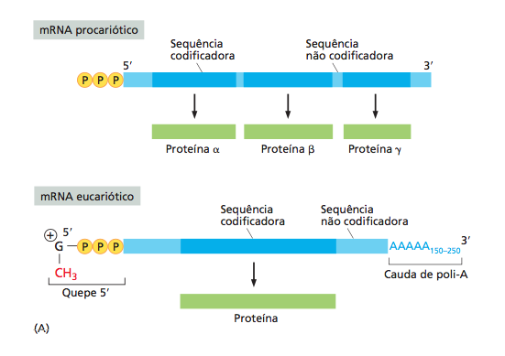
O mRNA
Como mencionamos, diferentemente das bactérias, nos produzimos um mRNA para cada gene
Bactérias produzem mRNA policistrônicos, contendo a informação para produzir mais de uma proteína
Nosso mRNA contém a informação para produzir apenas uma proteína
Ele é também modificado com a adição de uma cauda poli-A (contendo uma serie de adeninas) e quepe de 5-metil-guanina, uma base modificada. Todas estas adições são importante para indicar que este é um mRNA maduro, pronto para ser utilizado para a síntese proteica

Slide 29
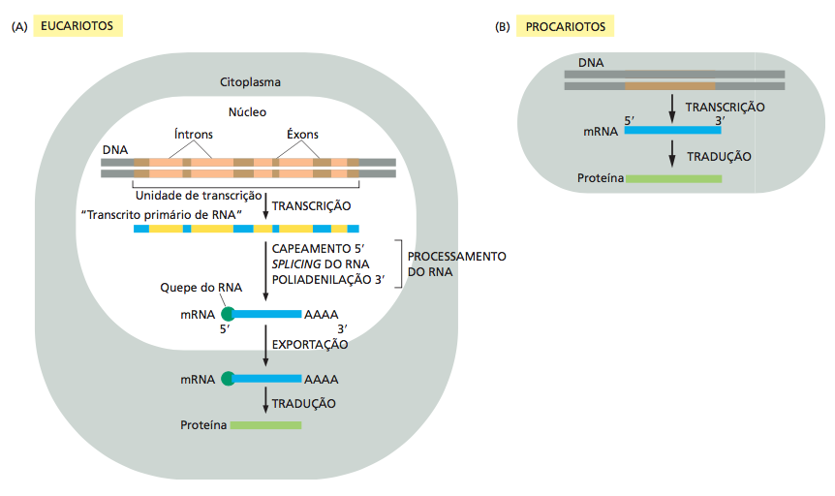
Introns e exons
A adição da cauda poli-A e do quepe de metil-guanosina indicam que o RNA foi processado e os introns removidos
O que são introns e exons?

Slide 30
Introns e exons
Diferentemente do gene de procariotos, os genes de eucariotos contém sequências que não são utilizadas para produzir proteína: são os introns
Apenas os exons contém informação genética utilizada para produzir uma proteína
Por isso, os introns precisam ser removidos

Slide 31
Introns e exons
Este processo para remover os introns é chamado de "splicing", ou processamento do RNA
Mas por que temos introns? Por que este desperdício de DNA?

Slide 32
Introns e exons
Este processo para remover os introns é chamado de "splicing", ou processamento do RNA
O splicing é realizado pela splicessomo, um conjunto de proteína que reconhece o intron e o remove

Slide 33
Introns e exons
Sequências de DNA específicas permitem que o spliceôssomo reconheça o introns (figura abaixo; R = purina [A ou G] e Y = representa uma pirimidina [C ou T])

Slide 34
Introns e exons
O spliceôssomo é composto por proteínas e pequenos RNAs (U1, U2, etc)
Eles ajudam as proteína a reconhecer as sequências do intron e fazer a remoção na região correta

Slide 35
Mas, por que temos introns e exons?
Por que nossos genes têm introns e exons? Parece um desperdício de DNA...
Na verdade, isto permite que um mesmo gene possa codificar diferentes proteínas
Durante o processamento de splicing, exons podem ser removidos também: é o chamado "splicing alternativo" onde exons podem ou não ser incluídos no mRNA final
Desta forma, um mesmo gene pode produzir diferentes mRNAs

Slide 36
Mas, por que temos introns e exons?
Por exemplo, o gene da calcitonina, pode produzir dois hormônios por splicing alternativo
Na glândula tireoide, produz-se a calcitonina. Já no cérebro, é produzido o CGRP (peptídeo relacionado a calcitonina). Tudo a partir do mesmo gene

Slide 37
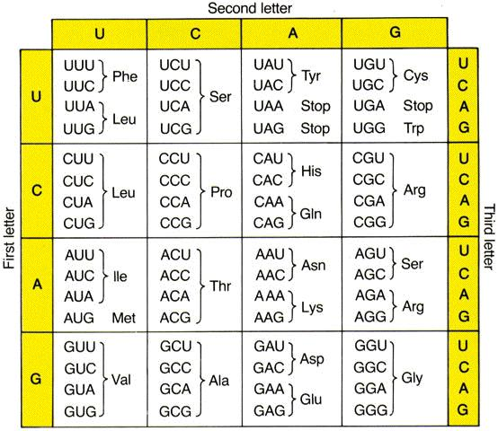
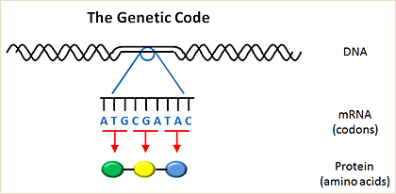
DNA e a informação genética
O RNA carrega a informação genética para que a célula sintetize as proteínas correspondentes.
Cada três bases correspondem a um codon, que correspondem a um aminoácido.

Slide 38
Mas iremos discutir isto com mais calma na próxima aula
O RNA carrega a informação genética para que a célula sintetize as proteínas correspondentes.
Cada três bases correspondem a um codon, que correspondem a um aminoácido.

Slide 39
Bibliografia
Lehninger – Capítulo 24 – Genes e cromossomos e Capítulo 26 – Metabolismo RNA (5 ed.)
Alberts (Biologia Molecular da Célula) – Capítulo 6 – Como as células leem o genoma (6 ed.)

